Slide 1
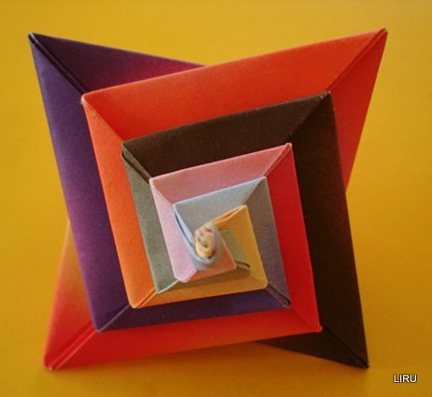
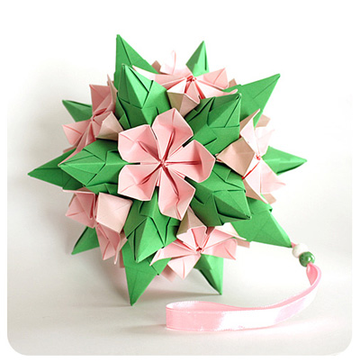
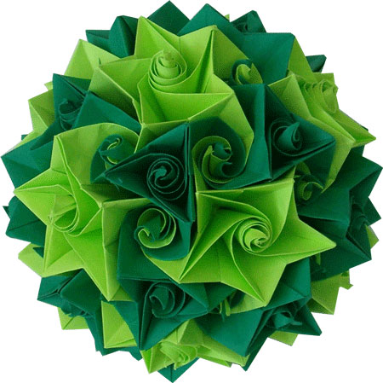
Исследовательская работа по теме: «Лечебный шар - кусудама»
Автор проекта: учитель начальных классов
Четыркина Галина Дмитриевна

Slide 2
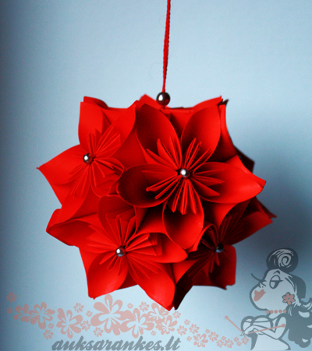
Объект исследования: кусудама и области её применения. Цель исследования: выяснить ,что такое кусудамы,виды кусудам ,области их применения, как они связаны с математикой.

Slide 3
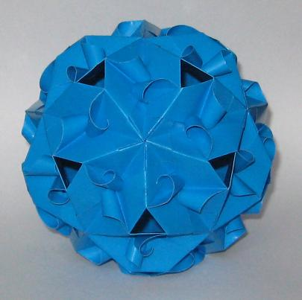
Задачи исследования:
1) Выбрать область исследования
2) Собрать всю необходимую информацию о объекте исследования.
3) Систематизировать собранную информацию
4) Представить результаты в виде диаграмм , презентации
5) Провести опрос на тему исследования
6) Проанализировать результаты. Сделать вывод о значении и области применения кусудам.

Slide 4
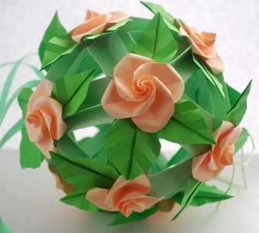
Методы исследования:
1.Отбор литературы по исследуемому материалу.
2.Систематизация отобранного материала.
3.Опрос респондентов (вопросник прилагается)
4.Исследование опроса, отражение его в форме диаграмм, презентации.
5.Вывод по результатам исследования.

Slide 5
Кусудамы:
Кусудама является одним из самых древних и декоративных традиционных японских изделий в технике оригами. По форме кусудамы напоминают шарообразные тела и правильные многогранники. Даже название вызывает живейший интерес.
“Кусури” в переводе с японского — “лекарство”, “тама” — “шар”. Следовательно, слово “кусудама” можно перевести как “лекарственный шар”.

Slide 6
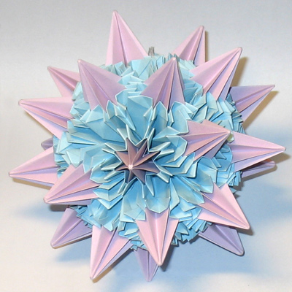
Кусудамы:
Кусудама— бумажная модель, (обычно это стилизованные цветы, сложенные из квадратного листа бумаги), так что получается тело шарообразной формы.

Slide 7
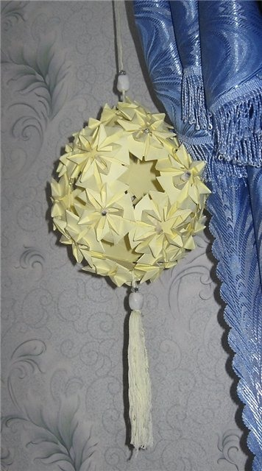
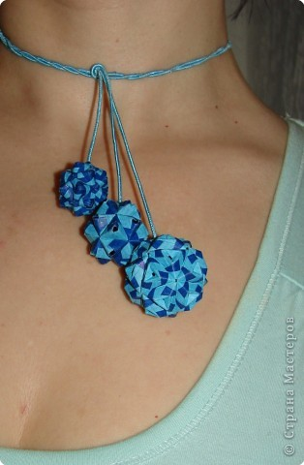
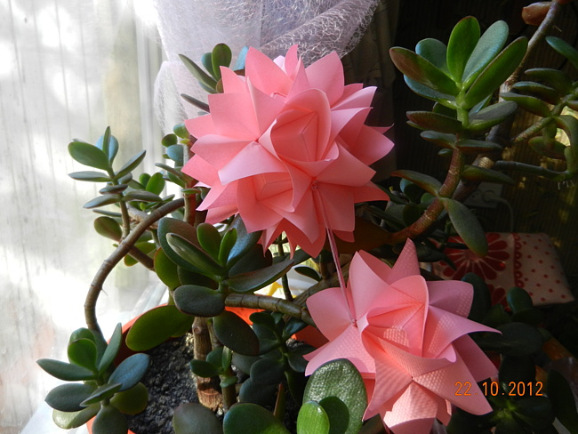
Области применения

Slide 8
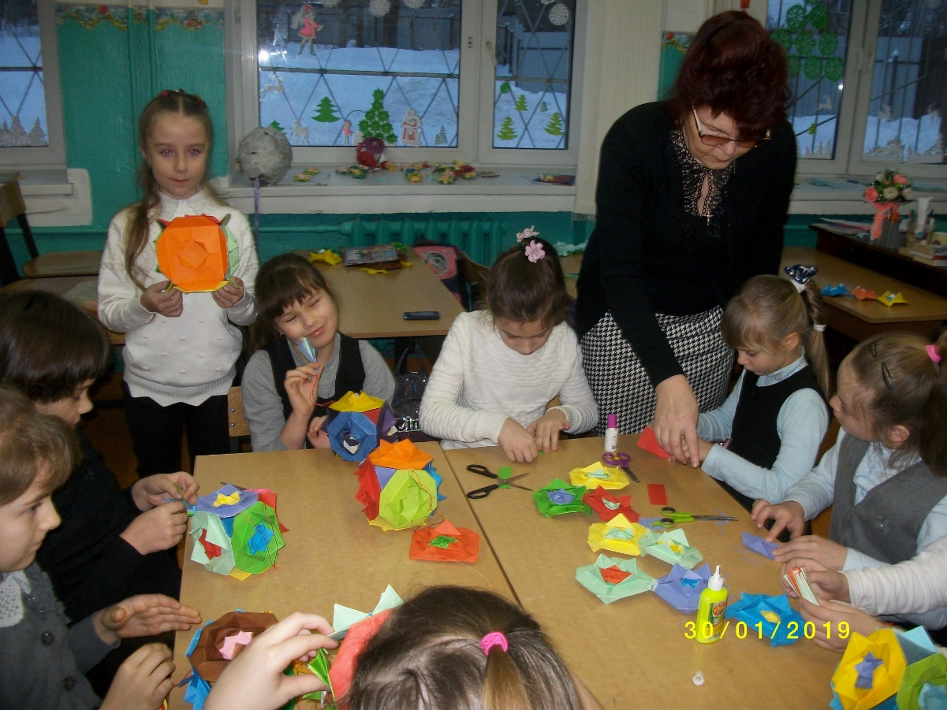
Какова польза от создания кусудам?
Все чаще в наши дни оригами применяется в педагогике. Детские педагоги и психологи советуют даже в школе включать оригами в процесс обучения, это искусство обладает большим развивающим эффектом.

Slide 9
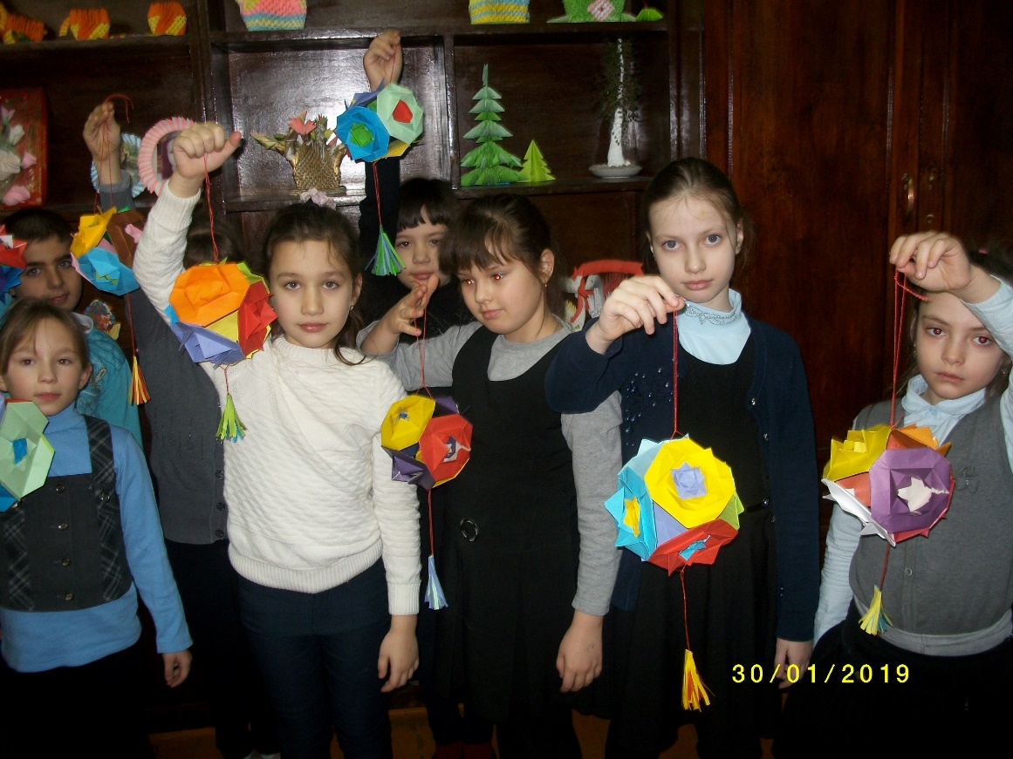
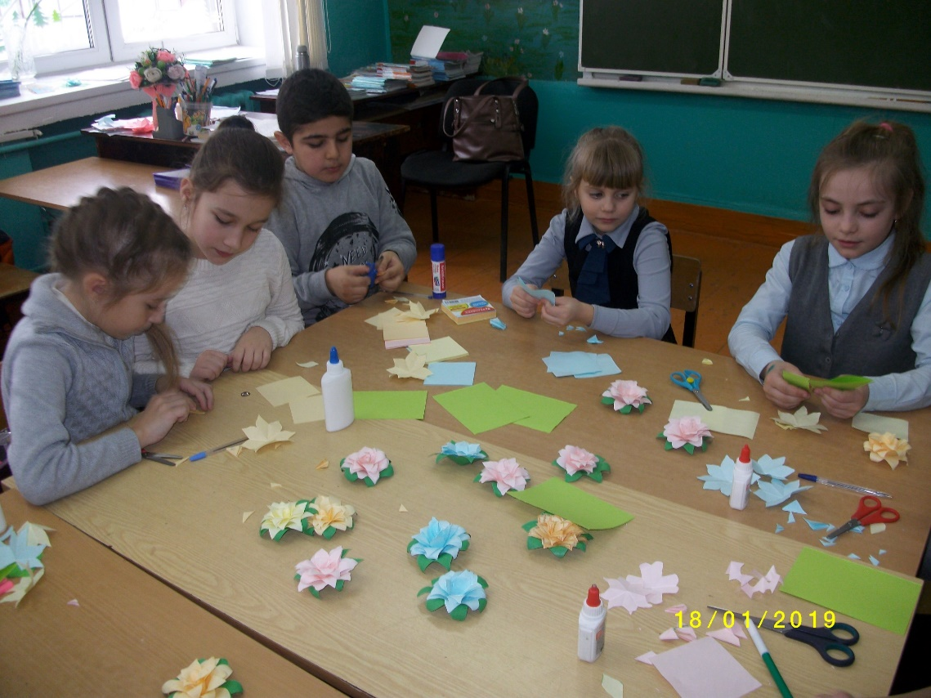
Занятие оригами оказывает положительное влияние на рост и более успешную учёбу.
Ведь чтобы получилась красивая фигурка, нужны точность, внимание, сосредоточенность. Упражняет память, мышление, пространственное воображение, сообразительность.

Slide 10
В опросе приняло участие 50 учеников

Slide 18
Выводы:
Такие изумительные и совершеннейшие объекты современного мира, как кусудамы , мало изучены большинство учащихся не имеют представления о их свойствах и областях применения.
Многие не знают и о лечебных свойствах кусудам, кроме того, не знают и тех фактов, что можно украшать интерьер своей квартиры поделками , сделанными своими руками, не затрачивая на них много средств.

Slide 19
Таким образом, создание кусудам – это такое занятие, которое способно щедро дарить людям радость.
Так хочется верить, что люди все-таки будут пытаться делать мир краше, чище, уютнее, будут беречь свое здоровье и здоровье своих близких. .И я верю, что поможет им в этом кусудама.

Slide 20
Многие ученики нашей школы осознают, что сделать такую красивую и очень полезную вещицу – дорого стоит. И действительно, в процессе её изготовления и любования на готовую вещицу может повыситься и уровень интеллекта, и самооценка любого.

Slide 21
Таким образом, в процессе своего исследования я убедилась, что нужно добывать интересную информацию, делиться ей с окружающими.
Повышать и свой интеллект и интеллект тебя окружающих людей. И тогда мир станет красивее и лучше. И будет приятно осознавать, что я к этому тоже причастна.

